Slide 1
PHÒNG GIÁO DỤC VÀ ĐÀO TẠO HUYỆN PHÚ HÒA
TRƯỜNG THCS TRẦN HÀO
TRƯỜNG THCS TRẦN HÀO
TỔ TOÁN - TIN - TD
CHÀO MỪNG QUÝ THẦY CÔ VỀ THAM DỰ TIẾT DẠY MÔN TOÁN
LỚP 6
CHÀO MỪNG QUÝ THẦY CÔ VỀ DỰ GIỜ VÀ CÁC EM HỌC SINH .
GV: Nguyễn Thị Tường Vi
GV: Nguyễn Thị Tường Vi
BỘ SÁCH: CHÂN TRỜI SÁNG TẠO

Slide 2
KHỞI ĐỘNG
KHỞI ĐỘNG

Slide 3
Câu 1. Hãy cho biết trong hình sau có tất cả bao nhiêu
đoạn thẳng?
A
.
B
C
D
A. 3
C. 5
B. 4
D. $6$
Đáp án: B
Một cái bắt tay của bạn bên cạnh

Slide 4
Câu 2. Cho 3 điểm A, B, C không thẳng hàng. Ta vẽ
được bao nhiêu đoạn thẳng từ 3 điểm A , B , C ?
A
B
C
A . 1
B. 2
C . 3
D. 4
Một tràng pháo tay

Slide 5
Câu 3. Cho hình sau, lấy điểm M bất kì nằm giữa B và C,
nối A với M. Hỏi có bao nhiêu đoạn thẳng trong hình vừa vẽ?
A
B
.
C
M
A. 3
C. 4
B. 5
D. 6
Một ánh mắt thân thiết của bạn kế bên

Slide 6
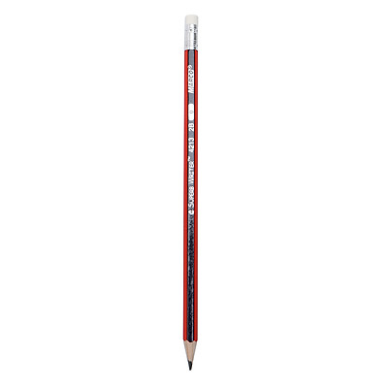
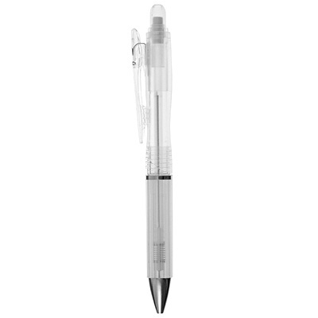
3. So sánh hai đoạn thẳng.
Làm thế nào để biết cây bút chì dài hơn
cây bút mực bao nhiêu xăng - ti - mét?
Đo độ dài cây bút chì và bút mực rồi so sánh
Ta so sánh hai đoạn thẳng bằng cách so sánh độ dài của chúng.

Slide 7
Giả sử ta có 3 đoạn thẳng AB = 3 cm ; CD = 3 cm ; EF = 5 cm
A
B
3 cm
Hãy so sánh:
AB và CD
EF và AB
CD và EF
C
3 cm
D
E
F
5 cm
Ta nói:
Đoạn thẳng AB bằng đoạn thẳng CD (vì cùng bằng 3cm),
viết là: AB = CD ( = 3cm)
Đoạn thẳng EF lớn hơn đoạn thẳng AB (vì 5cm lớn hơn 3cm),
viết là: EF > AB (5cm > 3cm)
Đoạn thẳng CD nhỏ hơn đoạn thẳng EF (vì 3cm nhỏ hơn 5cm),
viết là: CD < EF (3cm < 5cm)

Slide 8
Thực hành 2:
Cho hình vẽ sau:
Hãy đo độ dài các đoạn thẳng AB, BC, CD, DE, EG, AG và sắp xếp các đoạn thẳng đó theo thứ tự độ dài từ bé đến lớn.
A
G
AB = 3cm
BC = 4cm
CD = 2cm
DE = 3cm
EG = 1cm
AG = 1cm
E
D
B
C
Sắp xếp: AG = EG < CD < AB = DE < BC

Slide 9
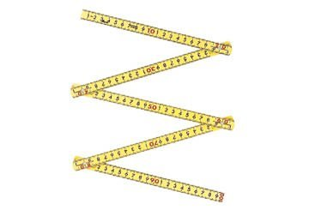
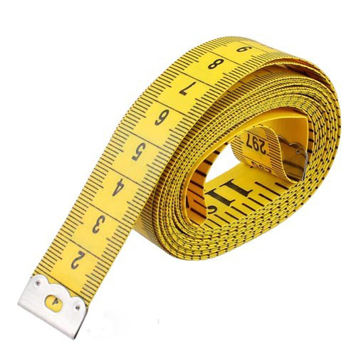
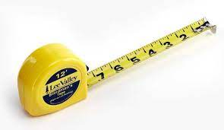
4. Một số dụng cụ đo độ dài:
Hình sau là một số dụng cụ đo độ dài ,đo khoảng cách trong thực tiễn: Thước cuộn , thước xếp , thước dây
Thước cuộn
Thước xếp
Thước dây
Thực hành 3: Em hãy cùng các bạn tìm hiểu xem các dụng cụ
trên dùng trong các tình huống thực tiễn nào?
- Thước cuộn, thước xếp thường dùng trong xây dựng, ...
- Thước dây thường dùng trong may mặc, …

Slide 10
Bài tập 4 (SGK/ 85): Tìm độ dài của tất cả các đoạn thẳng có
trong hình bên, nếu như đơn vị đo là độ dài đoạn thẳng:
IJ
AB
A
B
C
D
E
F
G
H
I
J
b)Lấy độ dài đoạn AB làm đơn
vị đo thì:
$\frac{5}{6}$
CD = AB
Lấy độ dài đoạn IJ làm đơn vị đo thì:
EF = $\frac{3}{6}$ AB = $\frac{1}{2}$ AB
AB = IJ
EF = 3 IJ
GH = $\frac{2}{6}$ AB = $\frac{1}{3} AB$
6
CD = 5 IJ
GH = 2 IJ
IJ = $\frac{1}{6}$ AB

Slide 11
Bài tập 2 (SGK/ 85). Em hãy vẽ bảng theo mẫu rồi cùng các bạn
đo độ dài của các bàn học để hoàn thiện bảng, sau đó đối chiếu
với các kích thước tiêu chuẩn.
Bàn học (Kích thước tiêu chuẩn) | Bàn học trong lớp (kích cỡ đo được sắp xếp theo các cỡ)
Cỡ III : Chiều dài bàn học: 120 cm Chiều rộng bàn học : 45 cm
Cỡ IV , V : Chiều dài bàn học: 120 cm Chiều rộng bàn học: 50 cm
Cô phân chia 2 bàn là 1 nhóm , các em sẽ sử dụng thước dây
đã chuẩn bị trước để đo bàn học của nhóm mình ,sau đó ghi
vào bảng cô đã phát sẵn, lớp trưởng sẽ tổng hợp kết quả của
các nhóm và báo cáo.

Slide 12
Bài tập 1. Cho điểm M nằm giữa hai điểm C và D.
Tính độ dài đoạn thẳng CD biết:
CM = 3,5 cm và MD = 1,5 cm.
D
M
C
Vì điểm M nằm giữa hai điểm C và D.
Nên CM + MD = CD
3,5 + 1,5 = CD
CD = 5cm

Slide 13
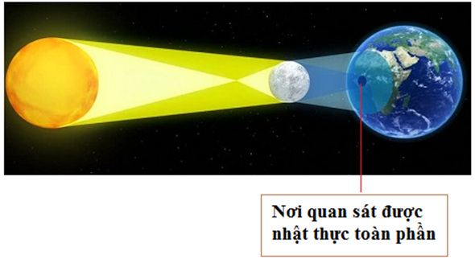
Bài tập 5 (SGK/86). Cho biết khoảng cách giữa Trái Đất và Mặt trời
khoảng 150 000 000 km và khoảng cách giữa Trái Đất và Mặt Trăng
khoảng 384 000 km. Hỏi khi xảy ra hiện tượng nhật thực thì khoảng
cách giữa Mặt Trời và Mặt Trăng khoảng bao nhiêu ki- lô- mét?
Nhật thực là hiện tượng xảy ra khi Mặt Trăng đi qua giữa Trái Đất và Mặt Trời
trên cùng một đường thẳng và quan sát từ Trái Đất, lúc đó Mặt Trăng che khuất hoàn toàn hay một phần Mặt Trời.
Mặt trời
Mặt trăng
Trái đất
Giải:
Ta biểu diễn mặt trời là điểm A , Mặt trăng là điểm B, Trái đất là điểm C
Khi xảy ra hiện tượng nhật thực thì 3 điểm A,B,C thẳng hàng và điểm B nằm giữa A và C
Ta có AB + BC = AC
A
B
C
AB = AC – BC
AB = 150 000 000– 384 000 = 149 616 000 km
Vậy khi xảy ra nhật thực, khoảng cách giữa Mặt trời và Mặt trăng khoảng 149 616 000km

Slide 14
HƯỚNG DẪN TỰ HỌC
a/ Bài vừa học:
- Học lí thuyết theo sgk trang 80,81/sgk
-Xem lại các ví dụ và bài tập đã giải, giải bài tập 5/82/sgk và bài tập đã hướng dẫn ở lớp
b/Bài sắp học:
- “Đoạn thẳng – Độ dài đoạn thẳng (tt)”
KHỞI ĐỘNG
Bài 1. Cho điểm M nằm giữa hai điểm C và D.
Tính độ dài đoạn thẳng CD biết:
CM = 3,5 cm và MD = 1,5 cm.
Bài 2. Cho điểm C nằm giữa hai điểm A và B.
Tính độ dài đoạn thẳng CB biết:
AB = 8 cm và AC = 3,5 cm.

